Slide 1


Estamos construyendo entre TODOS
un nuevo modelo
de relacionamiento del
NEGOCIO
MODELO ÚNICO DE VENTAS

Slide 2


Preparación
1
2
Prospectar
Acercamiento
Click
Aquí
Visita Comercial
3
4
Entrevista
Presentar y Validar Oferta
5
6
Manejo de Objeciones
Cierre
Evaluación
7
Evaluación

Slide 3
Preparación
1
2
Prospectar
Acercamiento
Visita Comercial
3
4
Entrevista
Presentar y Validar Oferta
5
6
Manejo de Objeciones
Cierre
Evaluación
7
Evaluación

Slide 4
MODELO ÚNICO DE VENTAS
JUNIO 2019
Gerencia Comercial GEI
Prohibida Su Copia o Reproducción Sin Autorización
Regresar

Slide 5
MODELO ÚNICO DE VENTAS
JUNIO 2019
Gerencia Comercial GEI
Prohibida Su Copia o Reproducción Sin Autorización
Regresar al Inicio

Slide 6
Preparación
1
2
Prospectar
Acercamiento
Click
Aquí
Visita Comercial
3
4
Entrevista
Presentar y Validar Oferta
5
6
Manejo de Objeciones
Cierre
Evaluación
7
Evaluación

Slide 7
MODELO ÚNICO DE VENTAS
JUNIO 2019
Gerencia Comercial GEI
Prohibida Su Copia o Reproducción Sin Autorización
Regresar

Slide 8
MODELO ÚNICO DE VENTAS
JUNIO 2019
Gerencia Comercial GEI
Prohibida Su Copia o Reproducción Sin Autorización
Regresar al Inicio

Slide 9
1
Prospectar
Click
Aquí
Regresar

Slide 10
MODELO ÚNICO DE VENTAS
JUNIO 2019
Gerencia Comercial GEI
Prohibida Su Copia o Reproducción Sin Autorización
Regresar

Slide 11
MODELO ÚNICO DE VENTAS
JUNIO 2019
Gerencia Comercial GEI
Prohibida Su Copia o Reproducción Sin Autorización
Regresar al Inicio

Slide 12

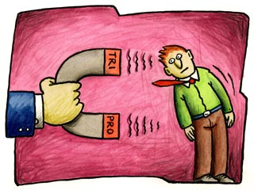
1
Prospectar
¿Por qué Prospectamos?
Click
Aquí
Regresar

Slide 13
MODELO ÚNICO DE VENTAS
JUNIO 2019
Gerencia Comercial GEI
Prohibida Su Copia o Reproducción Sin Autorización
Regresar

Slide 14
MODELO ÚNICO DE VENTAS
JUNIO 2019
Gerencia Comercial GEI
Prohibida Su Copia o Reproducción Sin Autorización
Regresar al Inicio

Slide 15
5Recomendaciones para una
5buena Prospectación
1
Prospectar
Click
Aquí
Regresar

Slide 16
MODELO ÚNICO DE VENTAS
JUNIO 2019
Gerencia Comercial GEI
Prohibida Su Copia o Reproducción Sin Autorización
Regresar

Slide 17
MODELO ÚNICO DE VENTAS
JUNIO 2019
Gerencia Comercial GEI
Prohibida Su Copia o Reproducción Sin Autorización
Regresar al Inicio

Slide 18


1
Prospectar
Fuentes de Prospectos
Click
Aquí
Regresar

Slide 19
MODELO ÚNICO DE VENTAS
JUNIO 2019
Gerencia Comercial GEI
Prohibida Su Copia o Reproducción Sin Autorización
Regresar

Slide 20
MODELO ÚNICO DE VENTAS
JUNIO 2019
Gerencia Comercial GEI
Prohibida Su Copia o Reproducción Sin Autorización
Regresar al Inicio

Slide 21

¿Qué es Prospectar?
Es un Proceso Sistemático y permanente para buscar nuevos prospectos, determinar quienes son, donde están y calificarlos analizando su potencialidad para ser clientes de nuestros productos.
Definiciones
¿Para qué Prospectamos?
Click
Aquí
El Objetivo de la Prospectación comercial es lograr identificar quienes son nuestros clientes con mayor probabilidad de concreción de un negocio, aumentando así la tasa de éxito del proceso de ventas

Slide 22
MODELO ÚNICO DE VENTAS
JUNIO 2019
Gerencia Comercial GEI
Prohibida Su Copia o Reproducción Sin Autorización
Regresar

Slide 23
MODELO ÚNICO DE VENTAS
JUNIO 2019
Gerencia Comercial GEI
Prohibida Su Copia o Reproducción Sin Autorización
Regresar al Inicio

Slide 24

Definiciones de la etapa de Prospectación
Referidos Propios
Prospectos GEI
Referidos Mayoristas
Fuentes de Prospectos
Clientes Reales
Clientes Potenciales
Click
En
Rombos
Regresar

Slide 25
Definiciones de la etapa de Prospectación
Referidos Propios
Prospectos GEI
Referidos Mayoristas
Fuentes de Prospectos
Clientes Reales
Clientes Potenciales
Regresar

Slide 26
MODELO ÚNICO DE VENTAS
JUNIO 2019
Gerencia Comercial GEI
Prohibida Su Copia o Reproducción Sin Autorización
Regresar

Slide 27

Definiciones de la etapa de Prospectación
Referidos Propios
Prospectos GEI
Referidos Mayoristas
Fuentes de Prospectos
Clientes Reales
Clientes Potenciales
Click
Para
Avanzar
Regresar

Slide 28
MODELO ÚNICO DE VENTAS
JUNIO 2019
Gerencia Comercial GEI
Prohibida Su Copia o Reproducción Sin Autorización
Regresar

Slide 29
MODELO ÚNICO DE VENTAS
JUNIO 2019
Gerencia Comercial GEI
Prohibida Su Copia o Reproducción Sin Autorización
Regresar al Inicio

Slide 30

Prospectos GEI
Nombre y dato de contacto de una persona o una empresa identificada en nuestras bases de datos u otros medios de información como el Priority, SAMM o CRM que podría interesarse en los productos o servicios nuevos o ya existentes de nuestro Line Up.
Click
Aquí
Regresar

Slide 31
MODELO ÚNICO DE VENTAS
JUNIO 2019
Gerencia Comercial GEI
Prohibida Su Copia o Reproducción Sin Autorización
Regresar

Slide 32
MODELO ÚNICO DE VENTAS
JUNIO 2019
Gerencia Comercial GEI
Prohibida Su Copia o Reproducción Sin Autorización
Regresar al Inicio

Slide 33

Referidos Propios
Nombre y dato de un contacto de una persona o empresa que es obtenido por otro cliente o una persona que nos proporciona la información.
Debemos establecer en nuestra mente el siguiente Principio: una venta es realmente una venta, solo cuando el cliente a quien vendí me refiere otro cliente por el nivel de satisfacción que alcanza con la experiencia que ha tenido con los productos y servicios del GEI
Click
Aquí
Regresar

Slide 34
MODELO ÚNICO DE VENTAS
JUNIO 2019
Gerencia Comercial GEI
Prohibida Su Copia o Reproducción Sin Autorización
Regresar

Slide 35
MODELO ÚNICO DE VENTAS
JUNIO 2019
Gerencia Comercial GEI
Prohibida Su Copia o Reproducción Sin Autorización
Regresar al Inicio

Slide 36

Referidos Mayoristas
Nombre de la empresa o persona y datos de contactos que podrían tener interés en el Line Up de productos y servicios del GEI que son entregados por cualquier contacto de una Mayorista.
De las fuentes de mayor importancia en donde podemos conseguir referidos son los Comerciales de las Mayoristas, sus Jefes de Territorio o de Mantenimiento. El relacionamiento con ellos es de gran importancia para la gestión comercial en las zonas.
Ellos son los Tigres a quienes debemos dedicar gran esfuerzo en nuestras zonas y a quienes debemos hacer mayor seguimiento.
Click
Aquí
Regresar

Slide 37
MODELO ÚNICO DE VENTAS
JUNIO 2019
Gerencia Comercial GEI
Prohibida Su Copia o Reproducción Sin Autorización
Regresar

Slide 38

Fuente de Prospecto
Sitio donde puede encontrar un número significativo de prospectos. Por ejemplo Bases de Datos de SICOM (esta es actualizada regularmente y es gratuita en la página de web), Industrias, etc…
Click
Aquí
Regresar

Slide 39
MODELO ÚNICO DE VENTAS
JUNIO 2019
Gerencia Comercial GEI
Prohibida Su Copia o Reproducción Sin Autorización
Regresar

Slide 40

Cliente Potencial
Persona o Empresa que cumple con una altísima probabilidad de ser objetivo de seguimiento constante, acompañamiento y relacionamiento pues tiene necesidades muy marcadas y una altísima opción de adquirir algunos de nuestros productos o servicios.
Click
Aquí
Regresar

Slide 41
MODELO ÚNICO DE VENTAS
JUNIO 2019
Gerencia Comercial GEI
Prohibida Su Copia o Reproducción Sin Autorización
Regresar

Slide 42
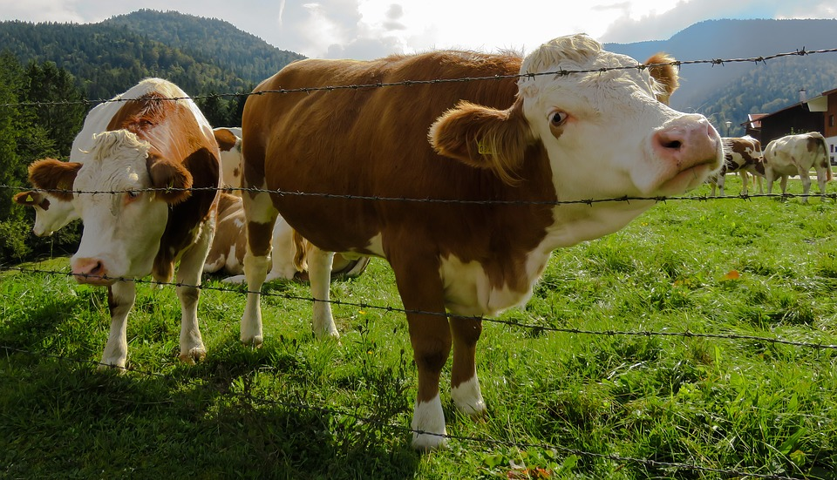
Cliente Real
Personas o empresas que ya tiene productos con el GEI.
Una de las principales actividades que debe realizar un asesor comercial integral del GEI es buscar contactar los clientes que ya tenemos cautivos.
Es valido utilizar aquí el ejemplo de las vacas pastando para hacer un símil con las ventas. Ellas tienen grandes y deliciosos campos de pasto para alimentarse detrás de ellas, sin embargo, con frecuencia las podemos observar añorando lo que hay fuera de la cerca y buscando comer lo que no pueden, aún, a costa de fatigarse, lastimarse y arañarse con los alambres de púas.
Click
Aquí
Regresar

Slide 43
MODELO ÚNICO DE VENTAS
JUNIO 2019
Gerencia Comercial GEI
Prohibida Su Copia o Reproducción Sin Autorización
Regresar

Slide 44

¿Por qué prospectamos?
Porque la Prospectación de Clientes ayuda a ahorrar esfuerzos comerciales a través del adecuado perfilamiento de los mismos y potencializa la consecución de Nuevos Clientes buscando mayores probabilidades de tener ventas exitosas
Quiere superar la Meta de Ventas y por tanto sus Ingresos
Se necesita cumplir la meta de ventas
Algunas Razones que hacen necesaria la Prospectación
Hay enormes riesgos de perder Clientes actuales
Hay Clientes Potenciales que no conocen nuestros productos
Se amplia los territorios en la zona de influencia
Hay competencia en la zona
Click
Aquí
Hay nuevos productos para ofrecer
Regresar

Slide 45
MODELO ÚNICO DE VENTAS
JUNIO 2019
Gerencia Comercial GEI
Prohibida Su Copia o Reproducción Sin Autorización
Regresar

Slide 46

5 recomendaciones para una buena Prospectación
1
Elabore su red de prospectos a partir del mercado natural de EDS de zona.
Incorpore dentro de su diario vivir el proceso de Prospectar; en cualquier momento puede encontrar un cliente potencial.
El eje fundamental del proceso de relacionamiento parte de una buena Prospectación; no lo vea como una tarea más
Su mejor carta de presentación para obtener referidos es la calidad del servicio y asesoría que percibe su cliente Real.
Registre de forma ordenada y completa en el CRM sus Prospectos; este es su mejor activo.
2
3
4
5
Click
Aquí
Regresar

Slide 47
MODELO ÚNICO DE VENTAS
JUNIO 2019
Gerencia Comercial GEI
Prohibida Su Copia o Reproducción Sin Autorización
Regresar

Slide 48

Fuentes de Prospectos
Referidos de sus mismos clientes, de su entorno social y familiar, de la zona, de otros.
Clientes Potenciales
Clientes de la competencia
Eventos especializados / ferias
Bases de datos propias
Publicaciones especializadas
Contactos de la página Web / Leads
Federaciones / agremiaciones
Cámaras de Comercio
Directorios de Internet
Redes Sociales como Twiter, Facebook, Linkedin y otras.
Georeferenciación, Barridos de las zonas geográficas especificas asignadas
Actividades de Networking
Eventos especializados
Click
Aquí

Slide 49

Aquí Finaliza el Modulo PROSPECTAR
Click
Aquí

Slide 50
MODELO ÚNICO DE VENTAS
JUNIO 2019
Gerencia Comercial GEI
Prohibida Su Copia o Reproducción Sin Autorización
Regresar

